Slide 1



ПЕРЕЗАГРУЗКА ЖКХ
ПРОИЗВОДИТЕЛЬНОСТЬ ТРУДА КАК ГЛАВНЫЙ ФАКТОР РАЗВИТИЯ
25-27 НОЯБРЯ, СОЧИ
Практикум «Разработка плана мероприятий (дорожной карты) повышения производительности труда в регионе/на предприятии
Постовалова Алина Анатольевна – руководитель ОЦК в ЖКХ, заместитель директора НИИСФ РААСН
Долматов Александр Владимирович – заместитель руководителя по стратегическому развитию и инновационной деятельности ОЦК в ЖКХ

Slide 2


ПРОГРАММА ПОВЫШЕНИЯ ПРОИЗВОДИТЕЛЬНОСТИ
Адресная поддержка:
1
Реализация проектов повышения производительности труда при помощи ФЦК/РЦК/ОЦК (повышение операционной эффективности, снижение затрат) 50 проектов в год
+3,6 %
Укрупнение предприятий, централизация функций, тиражирование лучших практик:
Сбор лучших практик, разработка и внедрение коробочных решений
Разработка стандартов, регламентов, выполнения работ
Централизация систем планирования, управления работ
+2,12 %
2
Системные меры:
3.1. Цифровизация сервисов для управления деятельностью предприятий (цифровые приемные, личные кабинеты, централизованная система контроля и планирования, финансового управления, диспетчеризации ресурсов) – 4,33%
3.2. Регуляторные изменения (снижающие расходы, позволяющие упростить ведение деятельности и способствующие росту, упрощения процедур лицензирования, сокращение бюрократических барьеров, обеспечение прозрачного торфообразования, регулирования внедрения новых технологий и инноваций, обеспечение правовой защиты) – 1,97%
3.3. Развитие кадрового потенциала через обучение работников отрасли – 3,78 %
+10,08 %
3

Slide 3
СТРАТЕГИЧЕСКОЕ ПЛАНИРОВАНИЕ
ПРАВОВАЯ ОСНОВА
Федеральный закон от 28 июня 2014 г. № 172-ФЗ «О стратегическом планировании в Российской Федерации», который устанавливает координацию государственного и муниципального стратегического планирования.
Стратегия развития строительной отрасли и жилищно-коммунального хозяйства Российской Федерации на период до 2030 года с прогнозом до 2035 года, утвержденная распоряжением Правительства Российской Федерации от 31 октября 2022 г. № 3268-р
УРОВНИ СТРАТЕГИЧЕСКОГО ПЛАНИРОВАНИЯ
Федеральный уровень: разработка общенациональных стратегий, прогнозов и государственных программ.
Уровень субъектов Российской Федерации: формирование региональных стратегий и программ, согласованных с федеральными документами.
Муниципальный уровень: планирование на местном уровне, включая схемы территориального планирования и муниципальные программы.

Slide 4
ДОРОЖНАЯ КАРТА
Дорожная карта — комплексный стратегический план, ориентированный на достижение целей через последовательные этапы, с учетом временных рамок, ресурсов и рисков.
Дорожная карта: Визуализирует стратегический путь развития / Обеспечивает консенсус между участниками процесса / Определяет необходимые финансовые, кадровые и технические ресурсы / Содержит конкретные измеримые показатели эффективности (КПЭ) / Является живым документом, требующим регулярной корректировки
Дорожная карта включает:
Цели и индикаторы
План мероприятий
Сроки исполнения
Ответственные
Ресурсы
Риски
Этапы формирования дорожной карты:
1. Формирование рабочей группы: сбор междисциплинарной команды для обеспечения объективности и экспертизы.
2. Постановка целей и задач: уточнение ориентиров с учетом временных рамок для фокусировки усилий.
3. Разработка плана мероприятий: формирование детализированных мер по реализации стратегии.
4. Визуализация: графическое представление для наглядности и контроля.
5. Согласование: получение одобрения от заинтересованных сторон с возможными корректировками.
6. Мониторинг выполнения: оценка прогресса для адаптации, хотя и выходит за рамки начальной разработки.

Slide 5
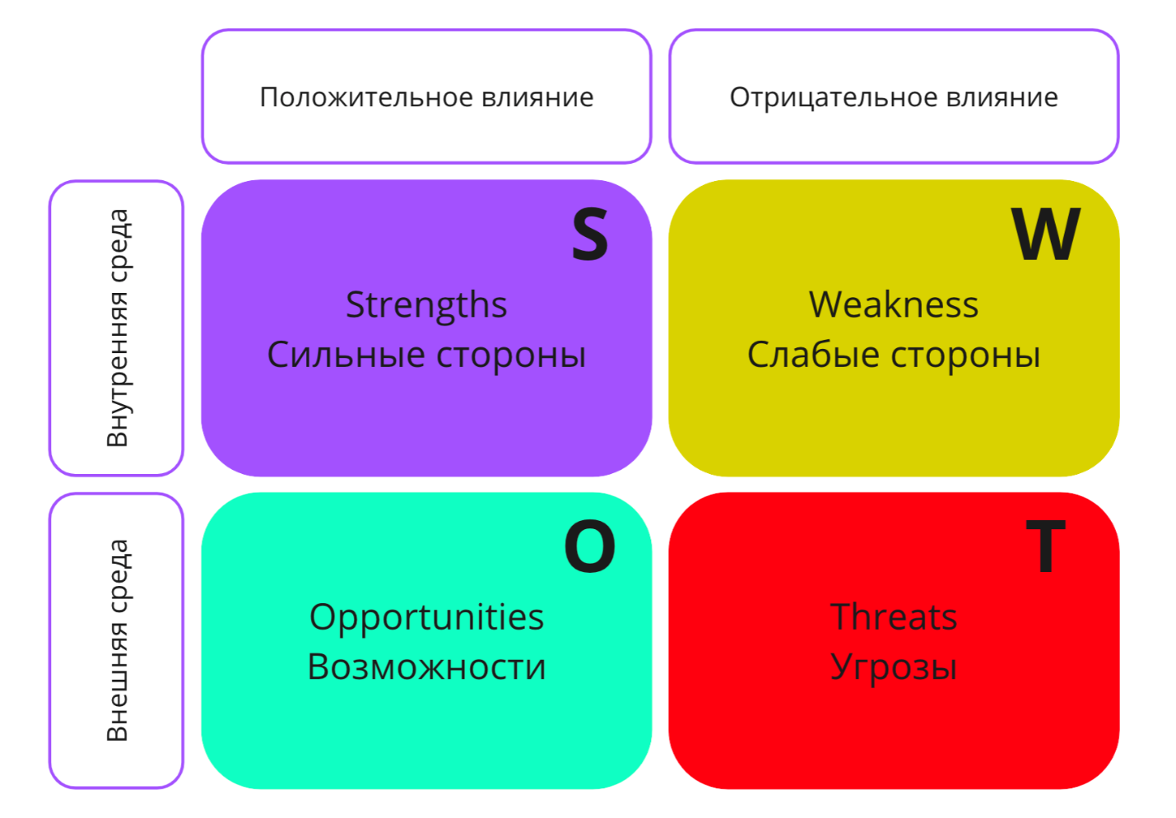
SWOT-АНАЛИЗ
Как проводить SWOT-анализ (пошагово)
1. Соберите рабочую группу (5–10 человек): руководитель, главный инженер, начальник ПТО, экономист, юрист, представитель совета дома (если анализ УК).
2. Разделите лист/доску на 4 квадранта.
Заполните каждый квадрант (по 7–12 пунктов максимум, иначе теряется фокус).
4. Проведите перекрестный анализ и сформулируйте стратегии:
SO-стратегии – используем сильные стороны для реализации возможностей (самые приоритетные).
ST-стратегии – используем сильные стороны для минимизации угроз.
WO-стратегии – устраняем слабые стороны за счет возможностей.
WT-стратегии – защитные, минимизация слабостей и угроз (обычно самые дорогие).

Slide 6
УПРАВЛЕНИЕ РИСКАМИ В ДОРОЖНЫХ КАРТАХ
МЕТОДИКА УПРАВЛЕНИЯ РИСКАМИ:
Идентификация рисков (мозговой штурм)
Качественный анализ (вероятность и воздействие)
Вероятность (Низкая <30 %, Средняя 30–70 %, Высокая >70 %)
Воздействие (Низкое, Среднее, Высокое, Критическое)
Балл риска = Вероятность × Воздействие (условно: Низкая = 1, Средняя = 2, Высокая = 3; Низкое = 1 … Критическое = 4)
3. Построение матрицы рисков (красная/желтая/зеленая зоны)
Красная зона (8–10 баллов по 10-бальной шкале) — устраняем риск до старта проекта
Жёлтая зона (4–7 баллов) — обязательные меры снижения вероятности, подробная стратегия реагирования
Зелёная зона (1–3 баллов) — принимаем или контролируем
4. Количественный анализ (делать для топ-10 рисков)
Риск в деньгах = Вероятность (%) × Ущерб (руб.)
Пример:
Вероятность 60 % (оценочно экспертное) Х ущерб (10 млн) = 6млн.
Страховка 300 тыс — выгодно (аргумент при принятии решения)
5. Планирование реагирования:
  Избегание
  Снижение
  Передача
  Принятие

Slide 7
УПРАВЛЕНИЕ УЧАСТНИКАМИ (СТЕЙКХОЛДЕРАМИ)
Анализ по двум осям
  Уровень интереса (насколько человеку/организации важен ваш проект)
  Уровень влияния/власти (насколько он может помочь или помешать)
Оценка: Низкий – Средний – Высокий
Уровень влияния \ Уровень интереса | Низкий интерес | Высокий интерес
Высокое влияние | Поддерживать удовлетворённость | Максимально вовлекать
Низкое влияние | Минимальные усилия | Поддерживать информированность

Slide 8
12 ПРИЁМОВ ПОДДЕРЖАНИЯ УДОВЛЕТВОРЁННОСТИ
12 приёмов поддержания удовлетворённости стейкхолдера имеющего высокий уровень власти и высокий интерес в проекте
Квартальный лаконичный отчёт (1–1,5 страницы) Структура: 3–4 фото, 3–4 КПЭ, одна фраза «Благодаря Вашему содействию…». Подписывает лично руководитель проекта. Доставка — лично или через приёмную.
Выборочное приглашение на ключевые события Только старт, промежуточная приёмка (если есть риски) и финальное открытие объекта.
Персонализированное упоминание в официальных материалах. Табличка, пресс-релиз, сайт администрации: «…при поддержке главы администрации …. муниципального района Иванова И. И.»
Управляемый информационный поток через СМИ Подготовка готового пресс-релиза с цитатой участника и предварительное согласование.
Периодический личный контакт с позитивной повесткой. Один звонок или короткая встреча раз в квартал исключительно с хорошими новостями.
Демонстрация вклада в достижение их собственных КПЭ. Показывать, как проект влияет на их показатели (снижение жалоб, рост рейтинга, снижение внеплановых проверок).
Раннее информирование о потенциальных рисках. Принцип: лучше мы первые сообщаем, чем доложат другие.
Назначение номинального куратора. Предложение: «Будет правильно, если Ваш заместитель войдёт в состав приёмочной комиссии».
Протокольные знаки внимания в рамках законодательства. Благодарственное письмо за подписью жителей, приглашение на отраслевые мероприятия, упоминание в докладе вышестоящему руководству.
Подготовка готовых материалов для публичных выступлений. Фото, видео, слайды, текст поста в соцсети — всё готово, остаётся только выложить.
Фиксация всех контактов в CRM/Excel Дата → Содержание → Реакция → Следующее запланированное действие.
Принцип «не будить спящего льва». Никаких лишних просьб, никакой избыточной информации. Только то, что усиливает ощущение контроля и уважения.

Slide 9
ОПРЕДЕЛЕНИЯ ОСНОВНЫХ ПОНЯТИЙ
Стратегическое планирование — деятельность участников стратегического планирования по целеполаганию, прогнозированию, планированию и программированию социально-экономического развития […] муниципальных образований […] http://pravo.gov.ru/proxy/ips/?docbody=&nd=102354386&ysclid=lujm0c5e1l771691385 Федеральный закон "О стратегическом планировании в Российской Федерации" от 28.06.2014 N 172-ФЗ
Стратегия (стратегическое мышление) — это средство, с помощью которого руководители могут создавать и контролировать будущее [«Стратегия прорыва» Финкельштейн, Харви, Лотон, 2007]
Критическое мышление — рефлексивное мышление в процессе приобретения знаний (Д. Дьюи, И.В. Муштавинская,
И.О. Загашев, С.И. Заир-Бек), исследовательский метод (Ж. Пиаже, Д. Фельдштейн, Ф. Дольто), рациональное решение задач
(С.Л. Рубинштейн, Л.С. Выготский), анализ, синтез и оценка информации (Д. Халперн, Ч. Темпл, К. Мередит, Дж. Стил)
Инновационное мышление — мышление, направленное на обеспечение инновационной деятельности, осуществляемое
на когнитивном и инструментальном уровнях, характеризующееся как творческое, научно-теоретическое, социально позитивное, конструктивное, преобразующее, практичное (Усольцев А.П.)
Креативность (креативное мышление) — умение порождать новые идеи, а также навыки, способствующие быстрому решению проблемных ситуаций. Включает в себя способность рисковать, дивергентное мышление, гибкость и быстроту мышления, богатое воображение, восприятие неоднозначных вещей, высокие эстетические ценности, развитую интуицию
(Дж. Гилфорд)
Системное мышление — это подход, который позволяет нам увидеть и понять смысл и закономерность в наблюдаемых последовательностях — паттернах событий, так что мы можем подготовиться к будущему и в определенной степени повлиять
на него (Дж. О’Коннор)

Slide 10
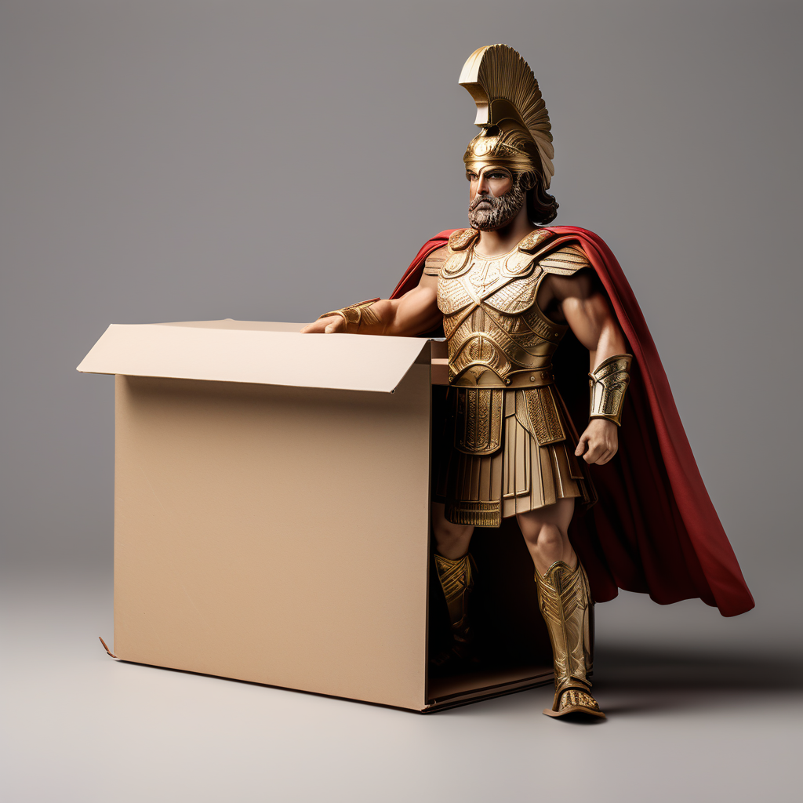
МЫШЛЕНИЕ 360
ИННОВАЦИИ, КРЕАТИВ, СИСТЕМНОСТЬ И СТРАТЕГИЯ
Инновационное мышление. Искусство выхода за границы привычного, находя и реализуя новаторские идеи и подходы
для создания уникальных продуктов и услуг.
Креативное мышление. Творческая сила, движимая желанием создавать необычные и оригинальные идеи, превосходящие традиционные рамки мышления. Это путь к нестандартным решениям.
Системное мышление. Взгляд на мир как на сеть взаимосвязей, где каждый элемент важен для целостности. Понимание этих связей позволяет глубже осмысливать проблемы и находить эффективные решения.
Стратегическое мышление. Способность видеть большую картину, принимая решения сегодня, которые определят будущее. Это искусство генерала в мире управления, направленное на достижение долгосрочных целей.
«Стратегия» происходит от греческого «strategos» и означает «искусство генерала» — значит нужно иметь компетенции генерала и одна из компетенций — быть генералом (пребывать, входить в роль, состояние создателя стратегий и творца)

Slide 11
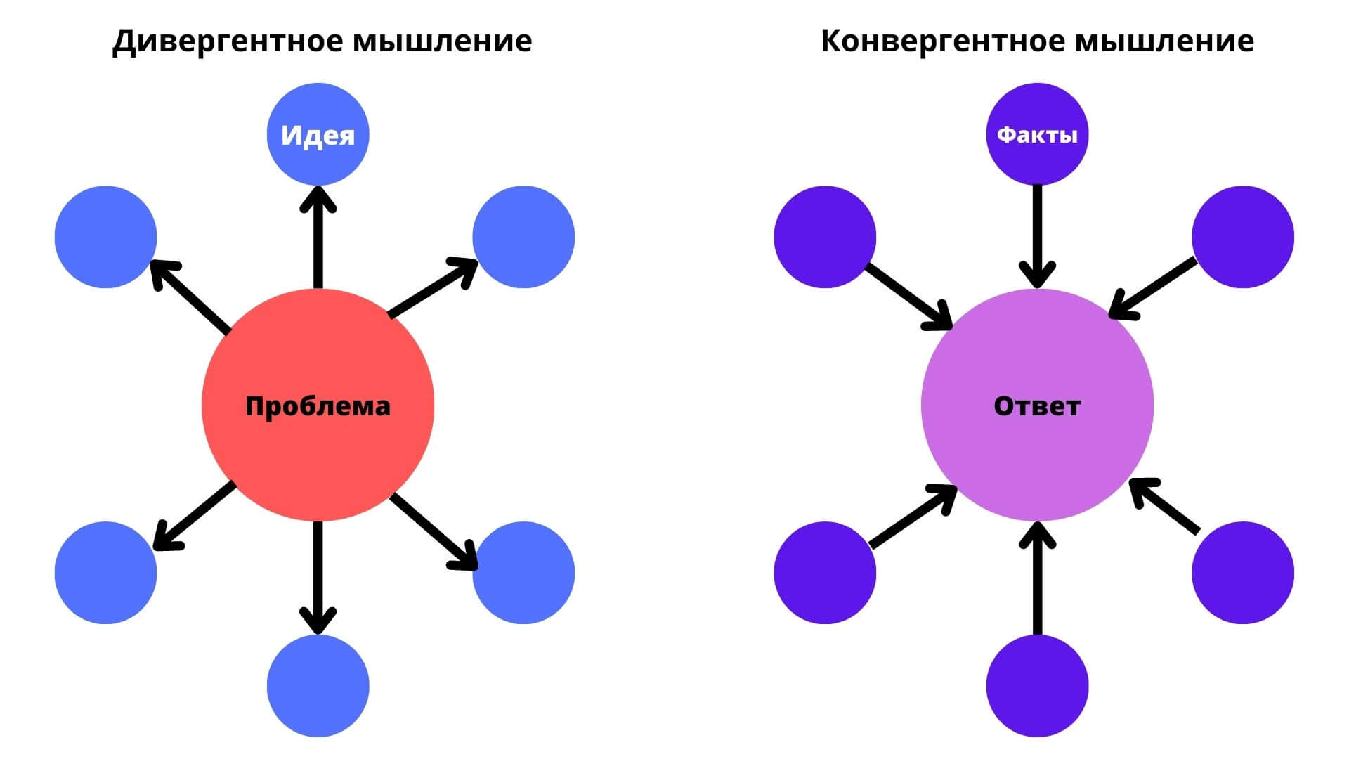
ДВЕ СТОРОНЫ МЫШЛЕНИЯ:
КОНВЕРГЕНТНОЕ И ДИВЕРГЕНТНОЕ МЫШЛЕНИЕ
КОНВЕРГЕНТНОЕ / СТРАТЕГИЧЕСКОЕ МЫШЛЕНИЕ | ДИВЕРГЕНТНОЕ/ КРЕАТИВНОЕ
Вопрос: Какой бюджет -Х- на этот год? — Ответ: 1 млн. руб. | Вопрос: Как привлечь внебюджетные средства на проект -Х- ? — Ответ: ???
Стратегическое «завершает» (итог) | Креативное мышление «начинает» (инструмент)
Рассмотрение рисков и реалистичности | Рассмотрение возможностей и поиск за пределами доступного
Один правильный ответ (решение) | Много правильных ответов (поиск)
Придание формы идеям и решениям (утвержденный документ) | Поиск даже в очевидных ситуациях (предложения, проекты документов)
Линейное мышление (что есть? — как используем?) | Открытое мышление (как по-другому? Как лучше?)
Мы видим креативность не просто
как способность к новаторству,
а как ценный стратегический ресурс
Это один из основных инструментов
в арсенале "генерала-стратега", позволяющий разрабатывать
и реализовывать уникальные стратегии для достижения целей

Slide 12
УПРАЖЕНИЕ. СТРАТЕГИЯ «ВИЗИОНЕР»
УРОВЕНЬ ОПЫТА* | ПРИЕМ МЫШЛЕНИЯ, СИСТЕМА
Миссия/картина реальности | Ваша стратегия (стратегическое решение)
ИДЕНТИЧНОСТЬ Кто я? Как могу обозначить себя в этом контексте? | СТРАТЕГИЯ «ВИЗИОНЕР» Сочетает в себе различные идентичности и способность использовать их
Ценности, убеждения Что важного? Во что верю? | Шесть шляп мышления, пять почему, фрейминг (менять рамки, точку зрения общее-частное, из будущего, уже успех и т.д.), дизайн мышления
Способности (стратегии) Как? Какие способности использую? | Синектика, метод фокальных объектов, ТРИЗ, «накопление минимальных улучшений», SCAMPER, латеральное мышление, CRAFT
Поведение Что делаю? Какое заметное поведение? | Мозговой штурм (корабельный совет), декартовы координаты, совет мудрецов
Окружение Что вокруг? Что вижу? | Морфологический анализ, ментальные карты, фрирайтинг, список ста (сто ответов на один вопрос)
*пирамида логических уровней Р. Дилтса

Slide 13




УПРАЖЕНИЕ. СТРАТЕГИЯ «ВИЗИОНЕР»
МЕЧТАТЕЛЬ: Эта роль связана с визуализацией. Мечтатель поднимает взгляд, представляя перед собой образы, из которых зарождаются новые идеи, проекты и цели. Он задаётся вопросами:
Как бы выглядел мой проект, если бы я располагал всеми необходимыми ресурсами? Что бы я сделал
с волшебной палочкой, имея абсолютную свободу действий для своего проекта? Что я хочу увидеть,
что принесло бы мне радость? Как выглядит успех этого дела? Если бы я мог летать над успешным проектом, что бы я увидел? Как бы Микеланджело изобразил этот проект на своей фреске?
РЕАЛИСТ: Сосредотачивается на практических шагах для достижения цели, не уделяя внимание потенциальным препятствиям. Реалист задаёт вопросы:
Что нужно сделать для достижения цели? Какие ресурсы у меня уже есть и каких не хватает? Какие сроки
для достижения результатов? Кто может помочь и как с ними связаться?
КРИТИК: Ищет потенциальные слабые места и ошибки, чтобы помочь улучшить проект, а не разрушить его.
Критик задаёт вопросы:
Какие риски существуют и что может пойти не так? Что было упущено в планировании? Кто или что может помешать реализации проекта? Какое решение может вызвать радость у конкурентов?
НАБЛЮДАТЕЛЬ: Занимает нейтральную позицию, помогая анализировать и фиксировать информацию, полученную из других ролей. Наблюдатель задаётся вопросами:
Как лучше сформулировать и зафиксировать идеи? Как можно объединить различные идеи для дальнейшей проработки?

Slide 14
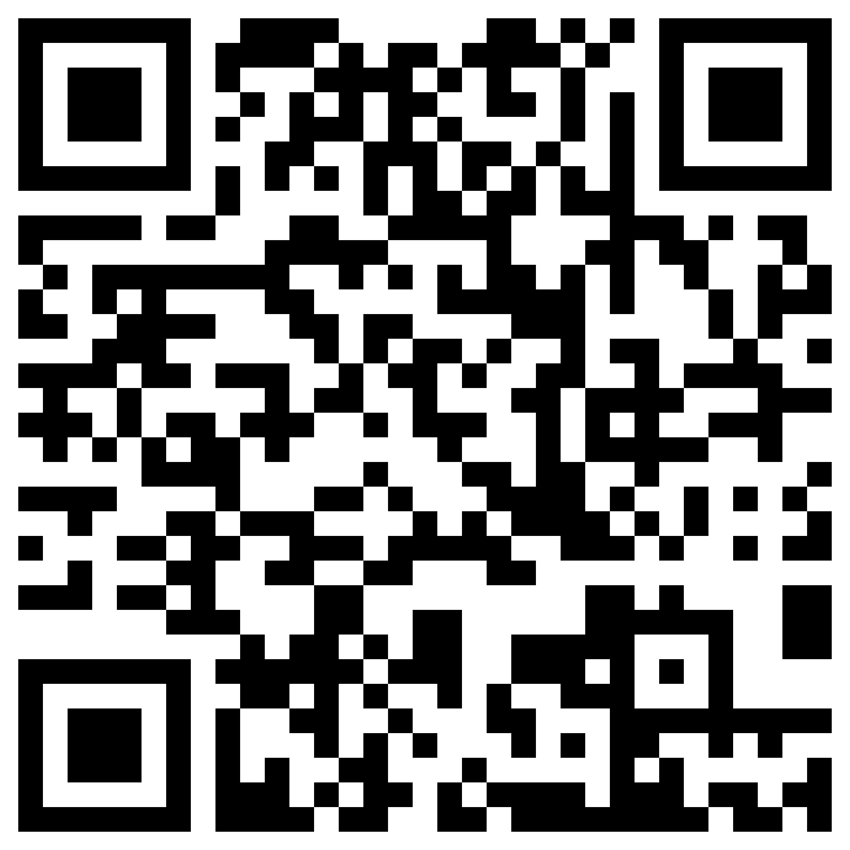
УПРАЖЕНИЕ. СТРАТЕГИЯ «ВИЗИОНЕР»
Цель
Работаем часть упражнения индивидуально, часть в парах. Прямо сейчас, определитесь, с кем вы в паре, с каким соседом. Индивидуально мы выбираем цель, мечтаем, проектируем и критикуем свой проект записываем основные мысли. А в парах помогаем друг другу проверить свои позиции и свой навык переходить по этим позициям.
Каждый из вас последовательно пройдёт два круга по мысленным позициям мечтателя, реалиста и критика, проектируя, что можно сделать для достижения своей цели.
В конце каждый зафиксирует для себя основные рабочие идеи и личные идеи о собственных стратегиях мышления.
Приготовьте четыре «якоря» для четырёх позиций восприятия — отдельные листы в блокноте или просто листы. Крупные надписи на отдельных листах бумаги «Мечтатель», «Критик», «Реалист», «Наблюдатель». Ведущий будет объявлять о смене позиции, а вы будете класть лист с актуальной позицией восприятия сверху и писать на нём ключевые понятия и идеи, которые вам пришли.
Для облегчения смены позиции, вы можете на несколько секунд закрывать глаза и представлять, думать о чем-то постороннем, о каком-то движении или переменах.
В позицию наблюдателя вы входите каждый раз, после позиции «мечтатель», «критик», «реалист». В позиции наблюдателя вы нейтрально оцениваете достижения в каждой из позиции и уточняете формулировки.
Первый круг будет идти дольше. Во втором будет меньше времени на каждую позицию. На втором круге используйте идеи, сгенерированные на первом круге. Подведите итог— ключевые идеи, которые вы нашли и оформили.
Мечтатель
Наблюдатель
Реалист
Наблюдатель
Критик
Наблюдатель
Работа в паре
Второй круг

Slide 15
УПРАЖНЕНИЕ. СТРАТЕГИЯ «ВИЗИОНЕР»
Цель упражнения — разработка дорожной карты повышения производительности труда в вашем регионе, населенном пункте, предприятии, отделе или департаменте
При постановке и работе с целью используйте следующий стимульный материал:
Меры поддержки, предлагаемые отраслевой программой повышения производительности труда: Адресное консультирование крупных и средних предприятий (точечное воздействие) / Выявление и тиражирование лучших практик + коробочных решений (для малого бизнеса) / Обучение (развитие компетенций персонала)
Системные меры поддержки повышения производительности труда: Технологическое развитие и цифровизация / Развитие кадрового потенциала и наставничества / Операционная эффективность и бережливое производство / Модернизация инфраструктуры / Совершенствование тарифного регулирования и нормативной базы /Основные
Ключевые системные проблемы: высокий износ инфраструктуры (аварийность, потери ресурсов) / Дефицит квалифицированных кадров (средний возраст ≈ 50 лет, низкая зарплата, отток молодёжи) / Низкий уровень цифровизации и автоматизации (ручной учёт, отсутствие данных для анализа) / Устаревшая организация процессов (избыточные согласования, отсутствие стандартов) / недофинансирование (особенно у муниципальных предприятий)

Slide 16
УПРАЖНЕНИЕ. СТРАТЕГИЯ «ВИЗИОНЕР»
Образцы целей для упражнения Стратегия «Визионер»
• разработка плана мероприятий (дорожной карты) повышения производительности труда по уборке территорий города N;
• разработка плана мероприятий (дорожной карты) повышения производительности по направлениям деятельности департамента ЖКХ;
• запустить муниципальную программу бережливого ЖКХ, в которую включится большинство организаций города

Slide 17
СПАСИБО ЗА УЧАСТИЕ!
По ссылке QR-кода презентация, раздаточный материал и литература
ВИЗИОНЕР — это человек, обладающий ярким видением будущего, способный предвидеть и визуализировать инновационные идеи, цели и пути их достижения

